Slide 1
ГЕЙМИФИКАЦИЯ: ИГРОВОЙ МЕТОД КАК СОВРЕМЕННАЯ ТЕНДЕНЦИЯ
ОБРАЗОВАНИИ 2023
Подготовил:
педагог-психолог Козлова М.В.
МАОУ «Лицей № 28
имени Н.А. Рябова»
Тамбов
2023

Slide 2
Геймификация или игрофикация - это внедрение игровых элементов в неигровую деятельность, например, учебу [2].

Slide 3
Цель геймификации – привлечь внимание, повысить интерес к решению задач и дать понимание того, как применять полученные знания на практике.
Преимущества:
Универсальность
Адаптивность
Результативность
Мотивированность [1].

Slide 4
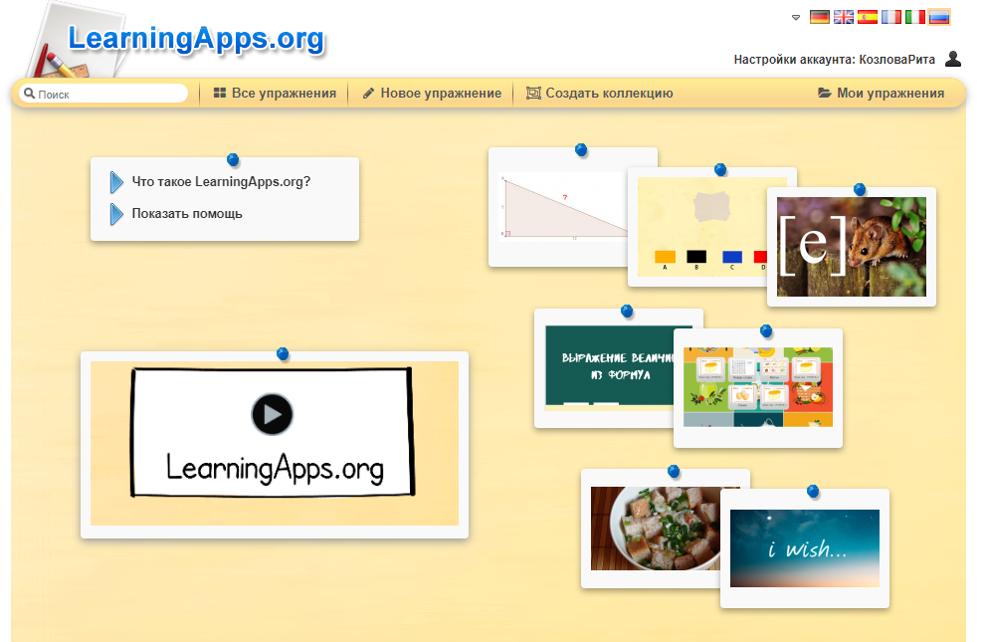
Что такое LearningApps.org? Знакомство с сайтом
Каждый может создать свой ресурс –
небольшое упражнение для объяснения нового материала, для закрепления, тренинга, контроля [3].

Slide 5
История создания
LearningApps создавался в 2009-2012 в рамках научно-исследовательского проекта Педагогического колледжа в Берне.
В ноябре 2014 LearningApps был удостоен премии «Pädi 2014» в номинации «специальный приз»
В 2015 сайт LearningApps был основан для интерактивных учебных модулей [3].

Slide 6
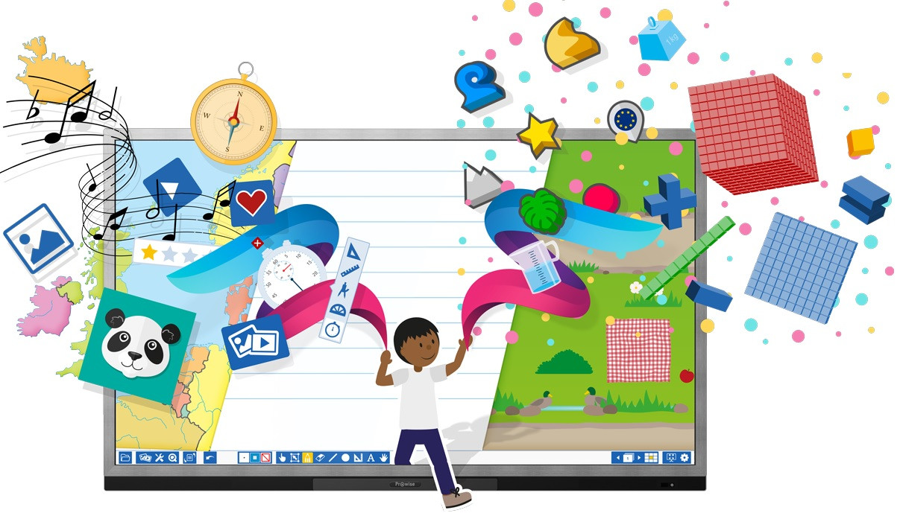
Сами разработчики характеризуют этот сервис так: «LearningApps.org является приложением Web 2.0 для поддержки обучения и процесса преподавания с помощью интерактивных модулей» [3].

Slide 7
Кто рекомендует данный сайт

Slide 8
Подробный разбор сайта

Slide 11
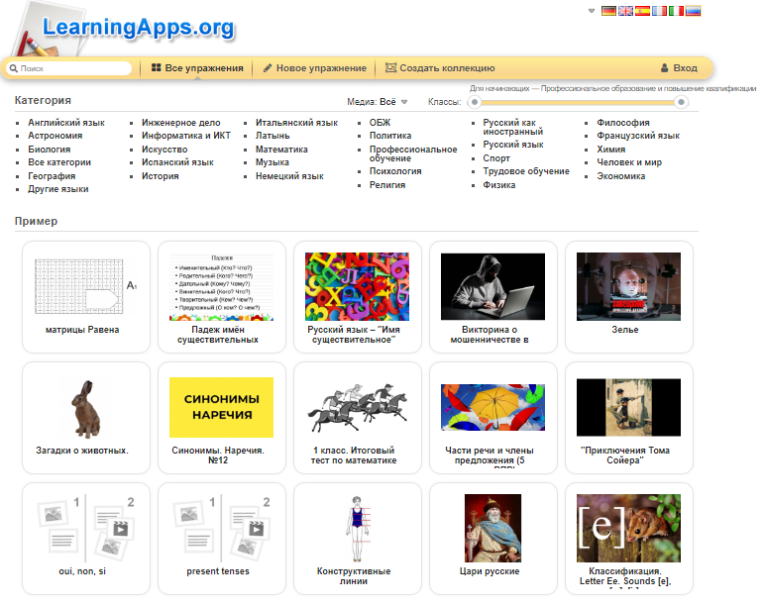

Slide 12
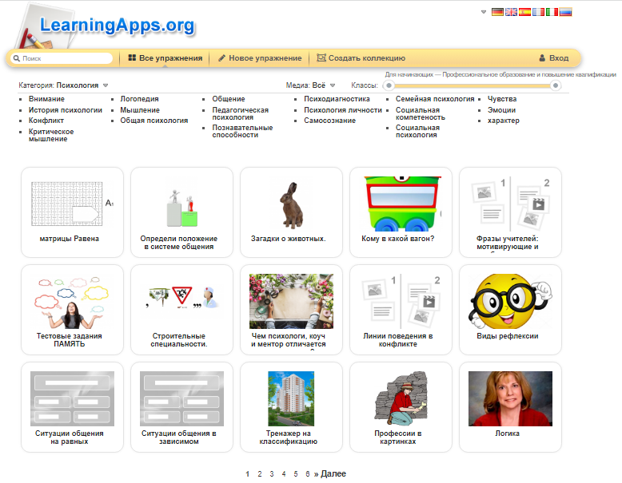

Slide 18
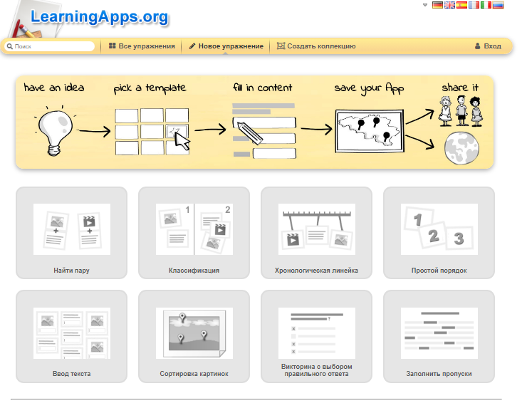
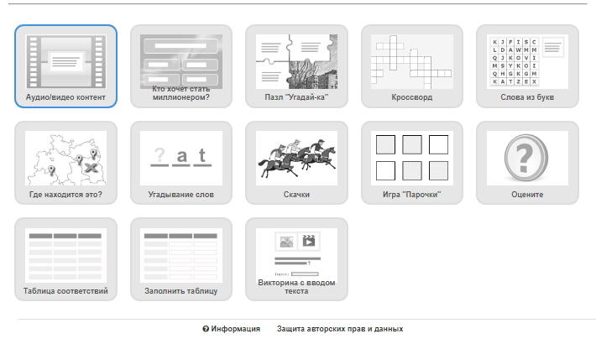

Slide 19
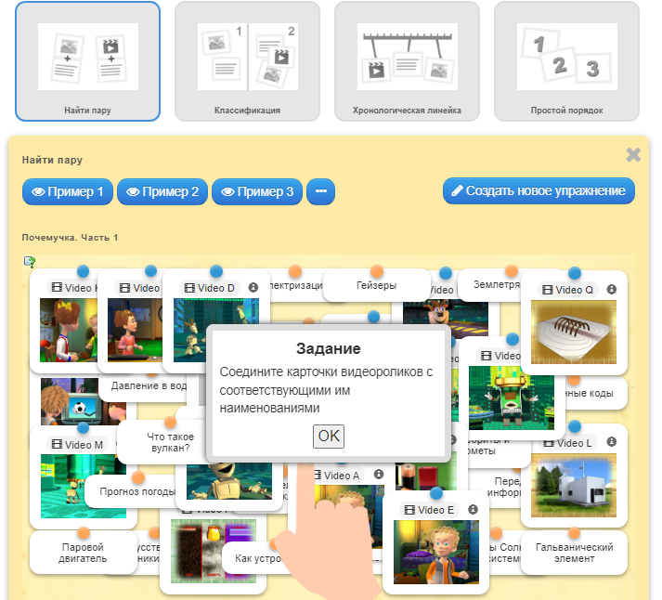

Slide 20
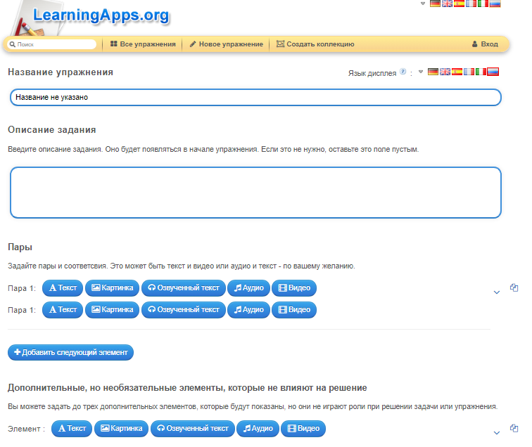
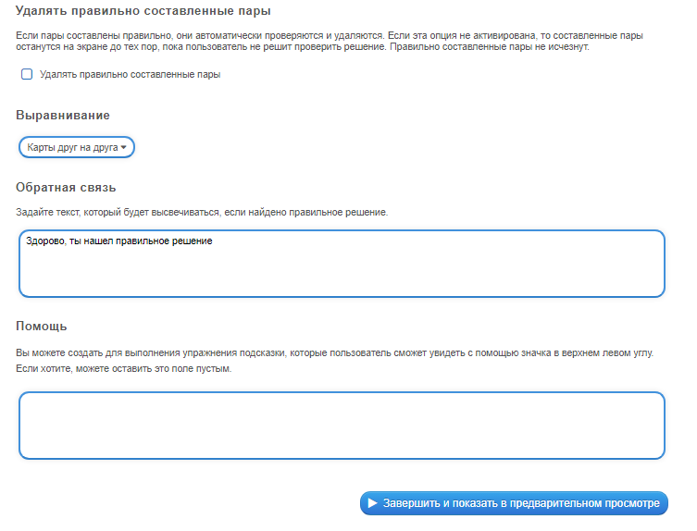

Slide 22
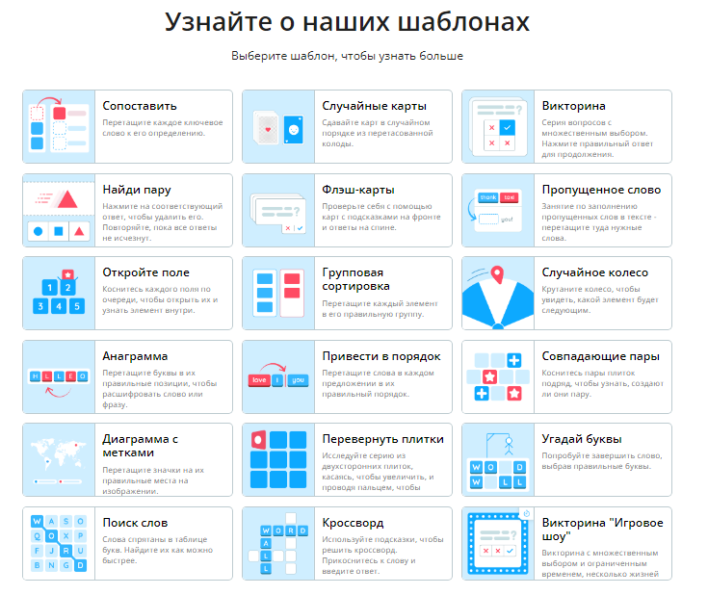

Slide 24
Список используемых источников
Геймификация в обучении. https://4brain.ru/blog/gejmifikaciya-v-obuchenii/ [Электронный ресурс].
Учимся, играя: что такое геймификация в образовании. https://www.ismart.org/library/uchimsya-igraya-chto-takoe-geymifikatsiya-v-obrazovanii [Электронный ресурс].
Что такое LearningApps.org? https://learningapps.org/ [Электронный ресурс].

